Slide 1
学业帮扶加油站 ——高等数学
姓名：汪兴亮
2024.11.8

Slide 2
01
课程性质
目录
Please enter the title text
02
学习方法
Please enter the title text
03
调整心态
Please enter the title text
04
总结和提问
Please enter the title text

Slide 3
课程性质
01

Slide 4
课程的性质、目的和任务：
《高等数学IA》是计算机相关专业的学科基础必修课程。 通过对课程内容的学习，使学生掌握一元函数微积分的基本概念、基本理论和基本方法，为《高等数学IB》多元函数微积分的学习奠定基础，为其他专业课的学习奠定必要的数学基础。通过理论证明、实例分析、习题练习等培养学生抽象思维能力、逻辑推理能力和计算技能，培养学生分析问题、解决问题的能力，初步树立建模意识。
1. 课程目标1：掌握一元函数微积分相关的基本概念、基本理论、基本方法，理解极限、微分和积分蕴含的数学思想，提升学生对概念准确的数学描述能力、准确的计算能力及严密的逻辑推理能力。
2. 课程目标2：能够综合利用一元函数微积分的概念、理论与方法解决综合数学题目，提升学生分析、识别实际问题的关键环节并求解的能力。

Slide 5
学习方法
02

Slide 6
四个维度的学习技巧和方法
课中
课后
01
02
03
04
提前预习
复习

Slide 7


一、提前预习
预习
在课前：通过教材或者教学辅导资料预习下节课老师要讲的内容，提前将知识学习，方便在课堂上更好的听懂老师讲的内容
或者通过b站up主的视频提前学习相关知识，b站上的课程资源主要用于课前预习或者课后复习
切忌上课的时候不要观看，一心不能二用

Slide 8
二、课中
课堂可以用本子或者平板摘抄笔记以及相关不懂的知识点便于课后复习，如果说课堂在早八，建议前一天晚上有充足的睡眠，一定不要疲劳，因为数学是脑力工作，很容易犯困。
注意理解课堂所举例子的内涵和外延，学会自己尝试理解高数中出现的概念
比如：区分定积分和不定积分 区分高中函数和大学函数的概念
摒弃高中思维，通过更高维度来理解高数

Slide 9
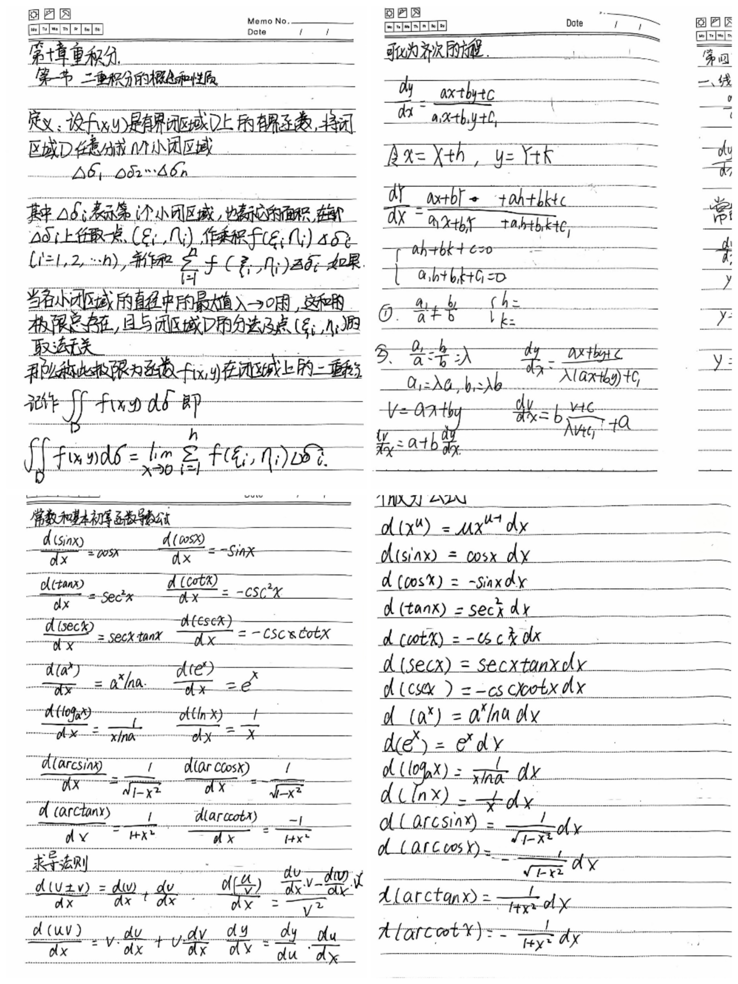

Slide 10
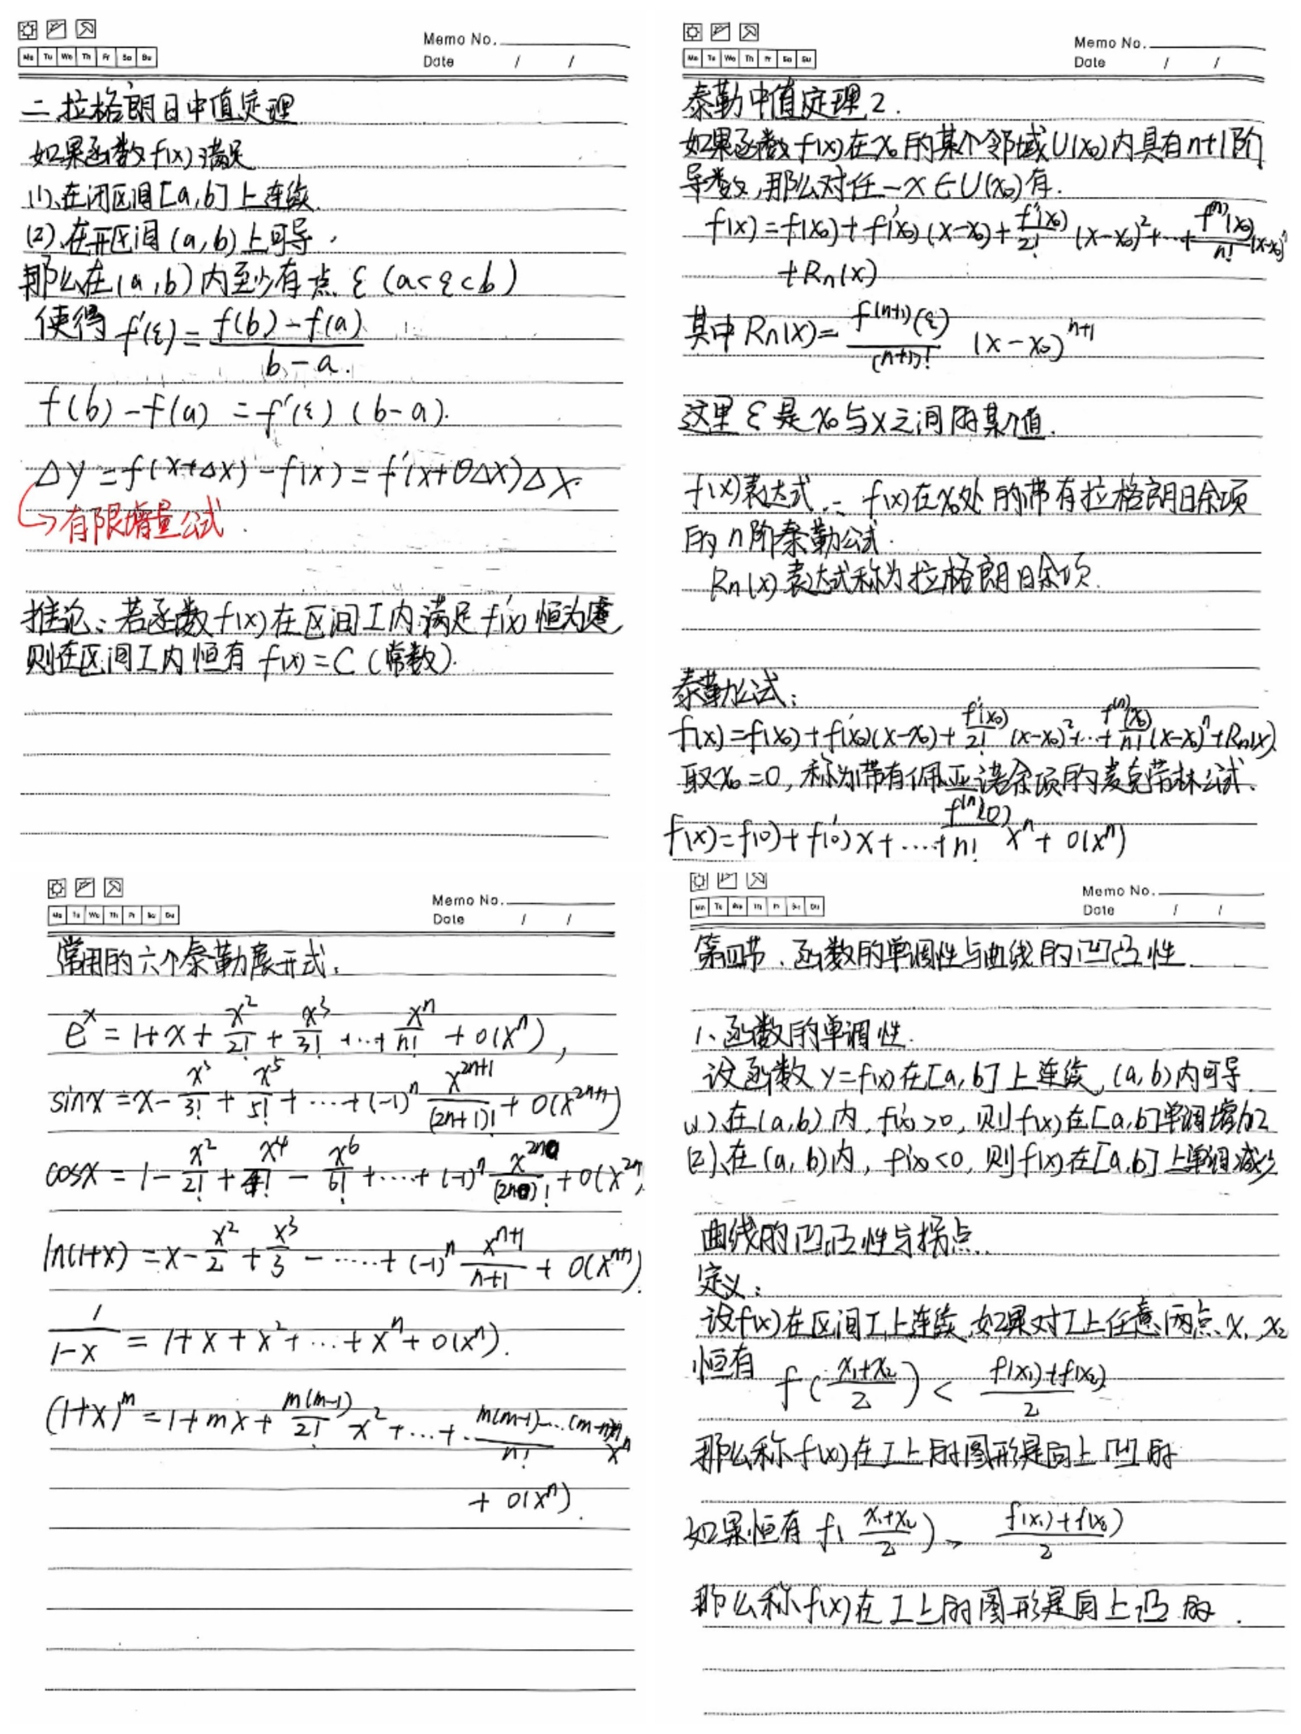

Slide 11
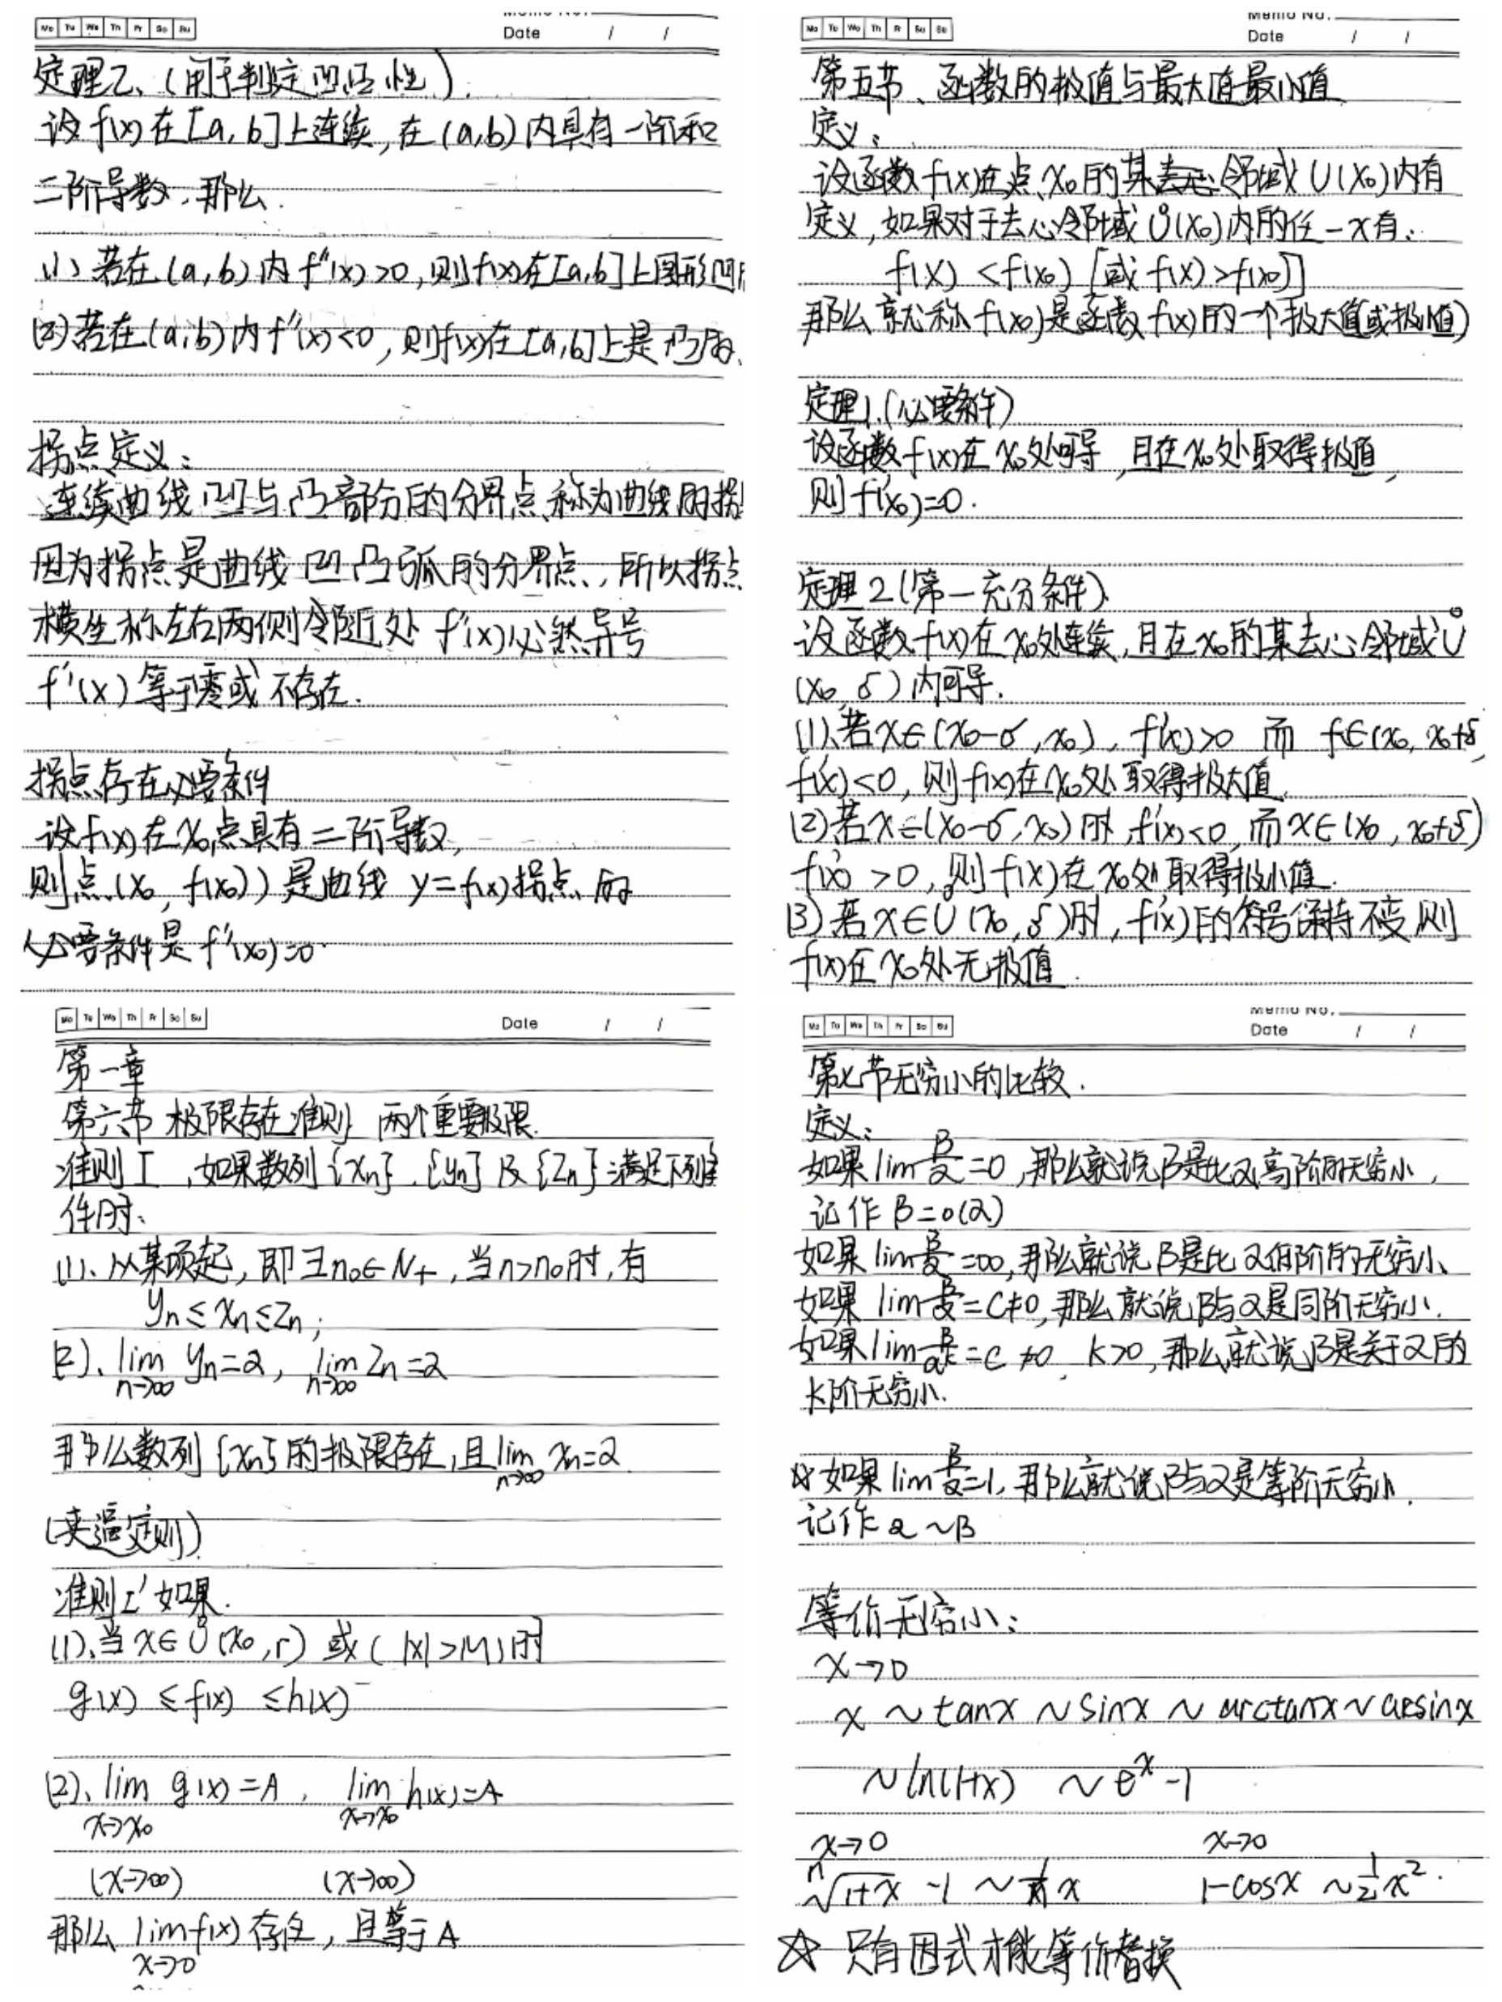

Slide 12
三、课后
课后主要是整理课堂笔记和完成课后作业，课后作业
课后作业：
第一种：是先做然后校正答案，如果说不会的，对着答案的步骤和解题思路完善，然后相应找一些练习测试是否理解。
第二种：则是找到相似题型，参考答案的方法和思路先理解，理解以后做题再校正答案
明确：答案不是最重要的，最重要的是解题思路和解题的方法。

Slide 13
四、复习
复习可以分三步
第一步：复习课本上相关概念，理解相关知识的概念和题型的解题思路，通过老师给的题型和重点，重点关注相关题目
第二步：课堂习题和课后习题错题再现
第三步：寻找相关习题或者测验试卷，检验自己的学习成果，题量不在大，在于精。
摒弃题海战术，理解一道题就要理解一类题。

Slide 14
调整心态
03

Slide 15

懂得取舍
取舍，意味着如果说某一个知识点难到自己了，要学会通过其他知识点来弥补，大学不可以样样都精通，把自己的时间用在提升自己的优势，而不是一味的补差，补差固然好，但收获的比例和补长有明显区别。

Slide 16
学会提问和自我消化
学会提问
理科是需要独立思考的，这就意味着很多概念和知识需要自己找时间自我消化，而不是一味的求助他人，可以周末去图书馆学习，学会忍受孤独，学习不是一蹴而就的，当把所有知识都自我消化以后形成知识体系，做起题目来才能的心应手。
不懂的问题可以课后找老师交流或者通过邮件以及QQ微信等方式联系老师，老师都会很热情帮助你，提问时候注意语气和着重点，比如：知识点不理解还是做题方法不懂，不要只是单纯的说不懂，会没有侧重点。
自我消化

Slide 17
总结和提问
04

Slide 18

总结
在高等数学学习中，要自信，相信自己能够学好这一门课，取长补短，深化思维，提高思维的深度和广度，不要停滞在高中的题海战术和背公式，大学中有公式必须要记，比如定积分公式和微分公式，而解决一元微分方程特别长的可以通过理解概念推导，将自己置于一个更高的境界。

Slide 19
问题解答
首先做题不是最直接的方法，可以看课本例题和习题答案理解做题思路
高数题目根据老师每周布置的作业，理解以后可以去买相应的高数辅助资料，做相应的练习，不需要大批量练习，只要针对性理解即可
洛必达公式尽量少使用，多利用极限的定义和等价无穷小解决
高数理论不懂的话，可以用笔记摘抄相关概念，理解记忆后，结合题目和答案给出的解题思路综合理解，如果实在不理解，课后单独找老师提问，提问时注意针对性知识点
证明类问题关键在于如何转换思路，尤其是对概念的理解，由于特殊性，证明类问题往往对理论性知识要求比较高，熟悉概念和多看书上思路很重要。

Slide 20
敢为人先 勇毅前行
Southwest University
日期

